Slide 1

Ψηφιακά Συστήματα
Διάλεξη 4 – Ολοκληρωμένα Κυκλώματα
Εξάμηνο Α Ακαδημαϊκού Έτους 2018-2019
Σγός (ΜΗ) Τουζλούδης Δήμος
Notes:
1

Slide 2
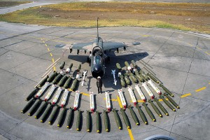

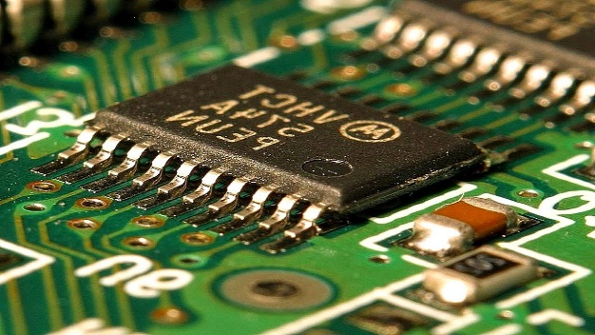
https://www.haf.gr/arsenal/gen-purp-bombs/
http://himdefence.blogspot.gr/2015/03/revealing-indias-laser-like-beam-weapon.html
https://www.flickr.com/photos/hafspokesman/albums

Slide 3
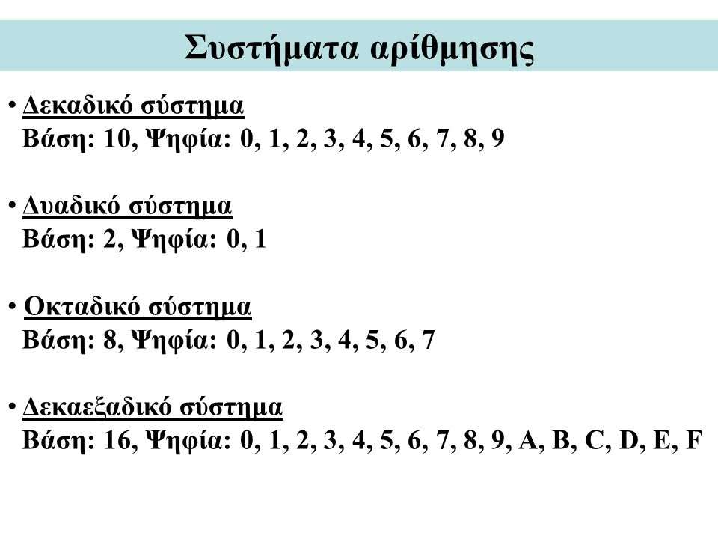
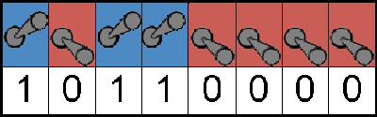
Ανακεφαλαιώνοντας…

Slide 4
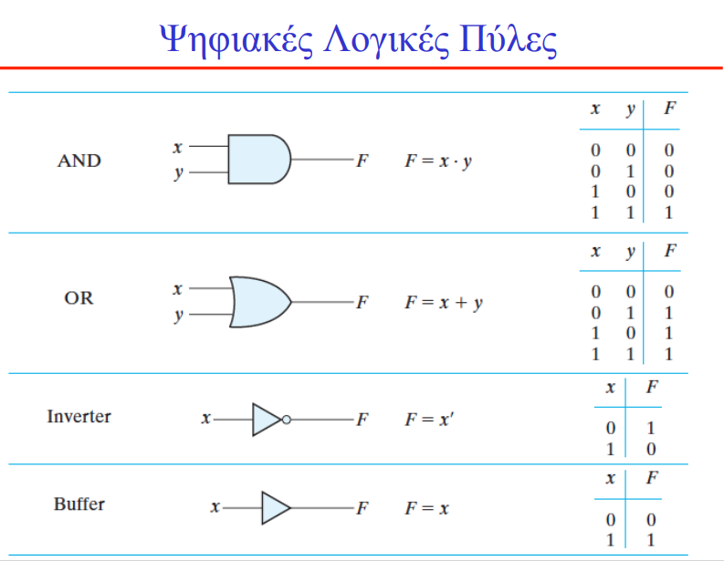
Ανακεφαλαιώνοντας…
Απομονωτής->Ενίσχυση σήματος

Slide 5
Ανακεφαλαιώνοντας…
Boolean Αθροιση
Στην Άλγεβρα Boole μια μεταβλητή (variable ) είναι ένα σύμβολο που αναπαριστά μια συνθήκη, ενέργεια ή δεδομένα. Μπορεί να έχει τιμή 1, 0. Το συμπλήρωμα (complement ) εκφράζει την αντίστροφη τιμή μιας μεταβλητής και δηλώνεται με μια γραμμή πάνω απο την μεταβλητή (π.χ Α )
Η άθροιση είναι ισοδύναμη με την πράξη OR
0 0
0 1
1 0
1 1
0
1
1
1
A
X
B
Παράδειγμα
Καθορίστε τις τιμές των μεταβλητών A, B, και C ώστε να ισχύει A + B + C = 0?
Λύση
Κάθε μεταβλητή του αθροίσματος πρέπει να είναι 0. Άρα A = 1, B = 0 και C = 1.

Slide 6
Ανακεφαλαιώνοντας…
Boolean Πολλαπλασιασμός
Στην Άλγεβρα Boole ο πολλαπλασιασμός είναι ισοδύναμος με την πράξη AND.
A
X
B
0 0
0 1
1 0
1 1
0
0
0
1
Παράδειγμα
Ποιές είναι οι τιμές των A, B και C ώστε να ισχύει A.B.C = 1
Λύση
Κάθε όρος του γινομένου πρέπει να είναι 1. Άρα θα ισχύει A = 1, B = 0 και C = 0.

Slide 7
Ανακεφαλαιώνοντας…
Aξιώματα και θεωρήματα της Άλγεβρας Boole
Σελ. 56 Βιβλίου

Slide 8
Ανακεφαλαιώνοντας…
Προτεραιότητα Τελεστών
Εκτέλεση των πράξεων μέσα στις παρενθέσεις
Εκτελούνται οι τελεστές NOT
Εκτελούνται οι τελεστές AND
Εκτελούνται οι τελεστές OR

Slide 9
Επιμεριστική Ιδιότητα
Παράδειγμα υλοποίησης επιμεριστικής ιδιότητας με χρήση ψηφιακών πυλών:
AB + AC = A(B+ C)
A(B+ C)
AB + AC

Slide 10
Παραδείγματα
Παράδειγμα
Απλοποιείστε την έκφραση X = C + D.
X = C . D = C . D
=
Λύση
Με χρήση της Άλγεβρας Boole υπολογίστε την έξοδο Χ
Παράδειγμα
Λύση
(A + B )
C (A + B )
= C (A + B )+ D
X
X = C (A B) + D = A B C + D

Slide 11
Αλγεβρικοί Μετασχηματισμοί
Όταν μία έκφραση Boole υλοποιείται με λογικές πύλες, ο κάθε όρος (γινόμενο ή άθροισμα) απαιτεί μία πύλη και η κάθε μεταβλητή μέσα στο όρο υποδηλώνει μία είσοδο στην πύλη.
Ονομάζουμε παράγοντα μία μεταβλητή μέσα σε έναν όρο ή οποία μπορεί να είναι συμπληρωμένη ή μη
Πχ: x΄y΄z+x΄yz+ zy΄ : 3 όροι και 8 παράγοντες

Slide 12
Αλγεβρικοί Μετασχηματισμοί
Μειώνοντας τον αριθμό των όρων, των αριθμό των παραγόντων ή και τους δύο σε μία έκφραση Boole μπορούμε να σχεδιάσουμε ένα απλούστερο διάγραμμα και συνεπώς ένα απλούστερο κύκλωμα.
Συναρτήσεις μέχρι πέντε μεταβλητών μπορούν να απλουστευθούν με τον χάρτη Karnaugh.
Για πιο σύνθετες συναρτήσεις οι σχεδιαστές ψηφιακών συστημάτων χρησιμοποιούν προγράμματα βελτιστοποίησης μέσω υπολογιστή.
Η μόνη μέθοδος ελαχιστοποίησης σύνθετων συναρτήσεων χωρίς τη χρήση υπολογιστή είναι χρησιμοποιώντας τις βασικές σχέσεις και τεχνικές της άλγεβρας Boole.

Slide 13
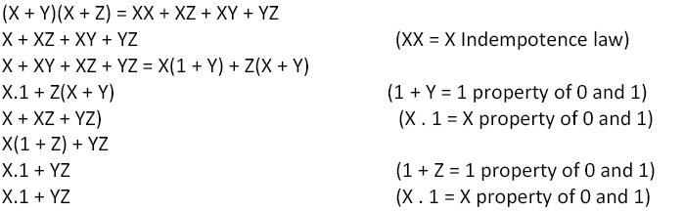
Παράδειγμα
(Επιμεριστική ιδιότητα)
Αποδείξτε ότι :
(X+Y) (X+Z) = X+YZ

Slide 14
Άσκηση
Απλοποιείστε τις παρακάτω συναρτήσεις Boole ώστε να προκύψει ελάχιστος αριθμός παραγόντων (Βλ.πιν 2-1,σελ56, M.Mano). Υλοποιείστε τις σε μορφή κυκλωμάτων. Τι παρατηρείτε;
x(x΄+y)
x+ x΄y
(x+y)(x+y΄)
xy+ x΄z+yz
Notes:
Σελ.62 Παράδειγμα 3.2 (1-4) με τη βοήθεια Πίνανα 2-1 σελ 56

Slide 15
Άσκηση
Απλοποιείστε τις παρακάτω συναρτήσεις Boole ώστε να προκύψει ελάχιστος αριθμός παραγόντων (Βλ.πιν 2-1,σελ56, M.Mano). Υλοποιείστε τις σε μορφή κυκλωμάτων. Τι παρατηρείτε;
x(x΄+y) = xx΄+ xy = xy
x+ x΄y = (x+x΄)(x+y) = x+y
(x+y)(x+y΄) = x + yy΄= x
xy+ x΄z+yz = xy + x΄z + yz(x+ x΄)=
= xy + x΄z + yzx + yzx΄=
=xy(1+z) + x΄z(1+y)=xy + x΄z
Notes:
Σελ.62 Παράδειγμα 3.2 (1-4) με τη βοήθεια Πίνανα 2-1 σελ 56

Slide 16
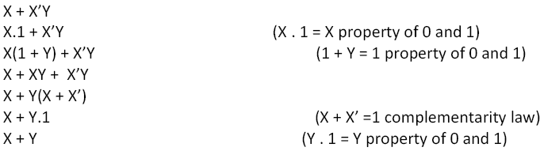
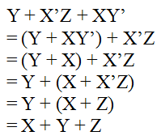
Επιπλέον εξάσκηση….
Λύση :
Αποδείξτε ότι :

Slide 17
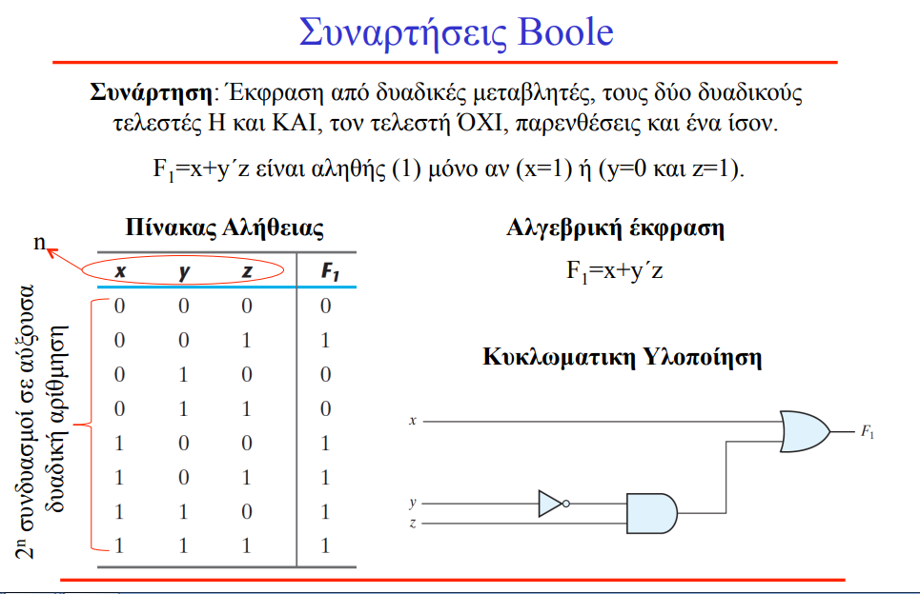
Λογικές Συναρτήσεις (Συναρτήσεις Boole)
*Ο αριθμός των γραμμών του ΠΑ είναι 2^{n} , όπου n ο αριθμός των μεταβλητών στη συνάρτηση
**Μία συνάρτηση Boole μπορεί να παρασταθεί σε μορφή Πίνακα Αληθείας με ένα και μοναδικό τρόπο

Slide 18
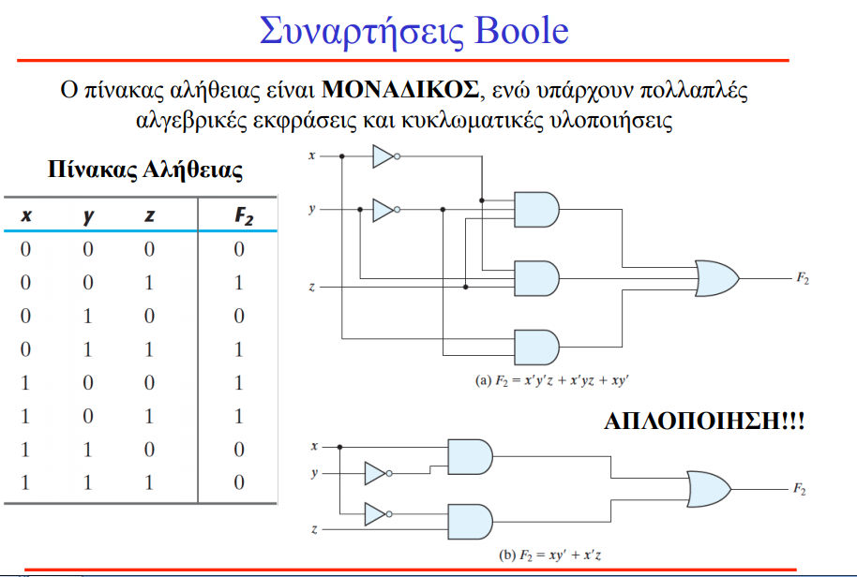
ΛΙΓΟΤΕΡΑ ΚΑΛΩΔΙΑ ΚΑΙ ΠΥΛΕΣ!!!
*Ισοδύναμες εκφράσεις=παράγουν τον ίδιο Πίνακα Αληθείας
Τα λογικά διαγράμματα παράγουν τις ίδιες εξόδους για όλους τους πιθανούς συνδυασμούς εισόδων

Slide 19
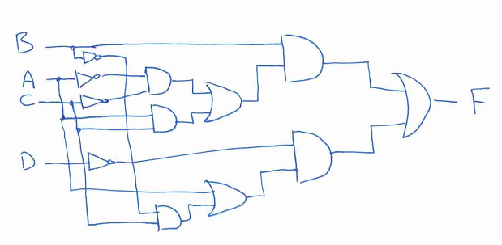
Άσκηση 1
Να συνθέσετε το κύκλωμα που να υλοποιεί την συνάρτηση :
B(A'C’ + AC) + D'(A + B'C)

Slide 20
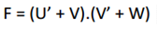
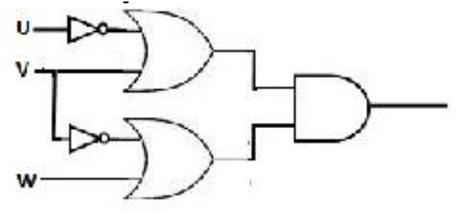
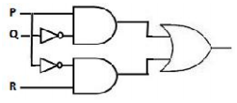
Άσκηση 2
Να συνθέσετε το κύκλωμα που να υλοποιεί την συνάρτηση :

Slide 21
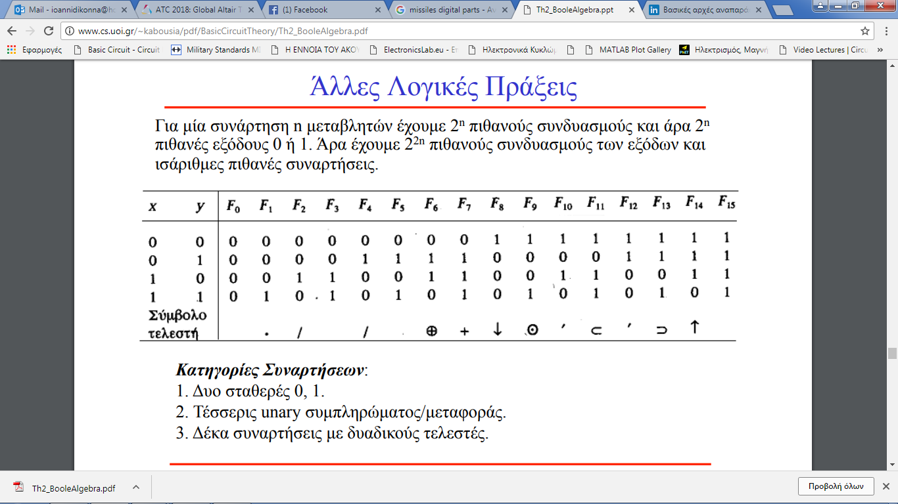

Slide 22
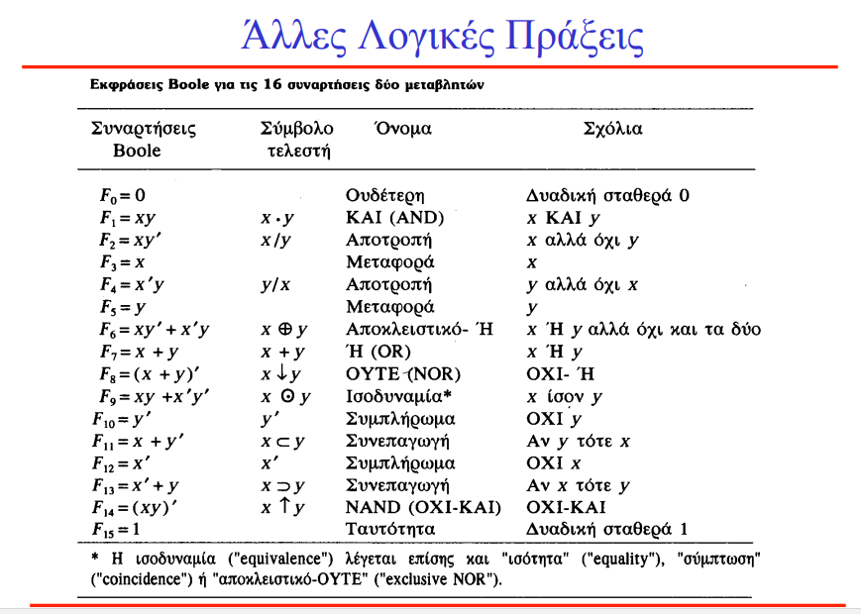

Slide 23
Λογική Πύλη ΝΑΝD
A
X
A
X
B
B
Πίνακας Αλήθειας της πύλης NAND :
0 0
0 1
1 0
1 1
1
1
1
0
H συνάρτηση NAND δηλώνεται ώς:
X = A .B ή X = AB

Slide 24
Λογική Πύλη ΝΑΝD
A
X
Παράδειγμα κυματομορφών:
B
A
A
X
B
B
X
Είναι γνωστή σαν «οικουμενική» (“universal”) πύλη γιατί μπορούμε να εκφράσουμε οποιοδήποτε ψηφιακό κύκλωμα μόνο με την πύλη NAND.

Slide 25
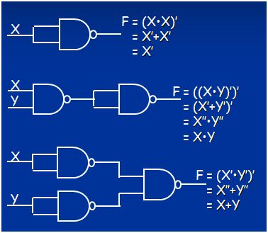
Λογική Πύλη ΝΑΝD
Oι πύλες AND, OR και NOT μπορούν να εκφραστούν χρησιμοποιώντας μόνο πύλες NAND.
Ισοδύναμη NOT
Ισοδύναμη ΑΝD
Ισοδύναμη OR

Slide 26
Λογική Πύλη NOR
A
X
A
X
B
B
Πίνακας Αλήθειας της πύλης NOR :
0 0
0 1
1 0
1 1
1
0
0
0
Η συνάρτηση ΝOR δηλώνεται συνήθως ως εξής: X = A + B.
Είναι και αυτή μια «οικουμενική» πύλη αφού οποιοδήποτε ψηφιακό κύκλωμα μπορεί να υλοποιηθεί μόνο με πύλες NOR

Slide 27
Λογική Πύλη NOR
Παράδειγμα κυματομορφών:
A
X
B
A
A
X
B
B
X
Η συνάρτηση NOR παράγει 0 όταν μια τουλάχιστον είσοδος είναι 1.
Παράδειγμα
Πότε θα είναι ανάψει το LED του κυκλώματος?
To LED θα ανάψει όταν καμία από τις 4 εισόδους δεν είναι 1.
Λύση

Slide 28
Λογική Πύλη XOR
A
X
A
X
B
B
Πίνακας Αλήθειας της πύλης XOR :
0 0
0 1
1 0
1 1
0
1
1
0
H συνάρτηση XOR δηλώνεται ώς:
X = AB + AB.
X = A + B.

Slide 29
Λογική Πύλη XOR
Παράδειγμα κυματομορφών:
A
X
B
A
A
X
B
B
X
Η συνάρτηση ΧΟR παράγει 1 όταν μόνο μια είσοδος είναι 1.
Ερώτηση
Αν οι κυματομορφές A και B αντιστραφούν πώς θα αλλάξει η έξοδος?
Απάντηση
Δεν θα μεταβληθεί καθόλου

Slide 30
Λογική Πύλη XΝOR
A
X
A
X
B
B
Πίνακας Αλήθειας της πύλης XΝOR :
0 0
0 1
1 0
1 1
1
0
0
1
Η συνάρτηση XNOR δηλώνεται ώς:
X = AB + AB
X = A . B.

Slide 31
Λογική Πύλη XΝOR
A
X
Παράδειγμα κυματομορφών:
B
A
A
X
B
B
X
Η συνάρτηση ΧNΟR παράγει 1 όταν και οι δύο είσοδοι είναι στην ίδια λογική στάθμη.Αυτό την καθιστά χρήσιμη σε εφαρμογές σύγκρισης.
Ερώτηση
Αν οι κυματομορφή A αντιστραφεί και η B παραμείνει ώς έχει πώς θα αλλάξει η έξοδος?
Απάντηση
Η έξοδος θα αντιστραφεί

Slide 32
10 Θεώρημα DeMorgan
Το συμπλήρωμα του γινομένου δύο μεταβλητών είναι ίσο με άθροισμα των συμπληρωμάτων των μεταβλητών
AB = A + B

Slide 33
2ο Θεώρημα DeMorgan
Το συμπλήρωμα του αθροίσματος δύο μεταβλητών είναι ίσο με το γινόμενο των συμπληρωμάτων των μεταβλητών
A + B = A . B

Slide 34
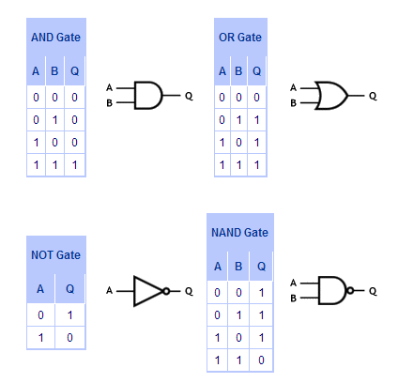
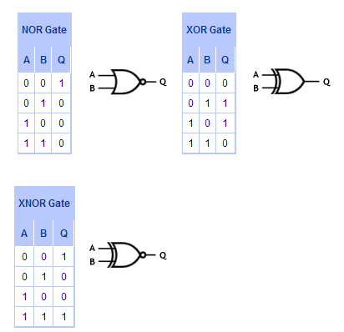
Πύλες 2 εισόδων

Slide 35
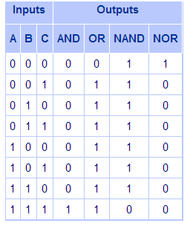
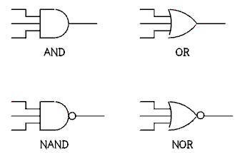
Πύλες με 3 εισόδους

Slide 36
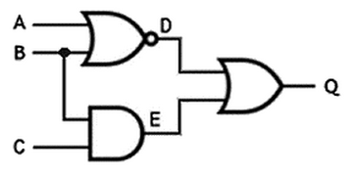
Άσκηση 1
Να υπολογίσετε τις εξόδους D, E, Q για τους διάφορους συνδυασμούς των εισόδων A, B, C.

Slide 37
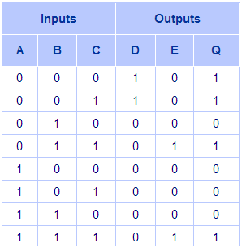
Άσκηση 1
Να υπολογίσετε τις εξόδους D, E, Q για τους διάφορους συνδυασμούς των εισόδων A, B, C.

Slide 38
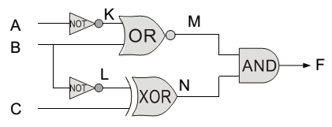
Άσκηση 2 (Homework)
Να υπολογίσετε τις εξόδους K, L, M, N για τους διάφορους συνδυασμούς των εισόδων A, B, C.

Slide 39
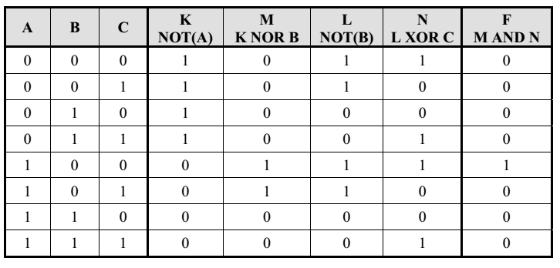
Άσκηση 2 (ΛΥΣΗ)
Να υπολογίσετε τις εξόδους K, L, M, N για τους διάφορους συνδυασμούς των εισόδων A, B, C.
NOR

Slide 40
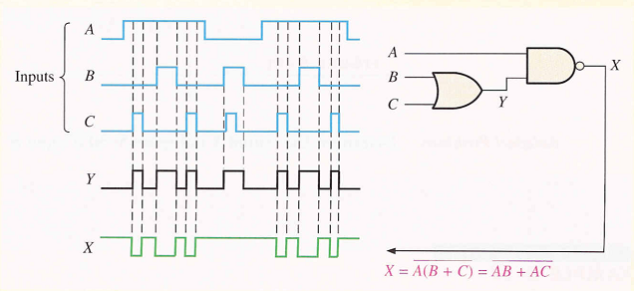
Κυκλώματα με κυματομορφές (1)
Για να βρούμε την εξοδο συνδυαστικών κυκλωμάτων όταν δίνεται συγκεκριμένη κυματομορφή εισόδων, ένα τρόπος είναι να υπολογίσουμε τις κυματομορφές στους ενδιάμεσους κόμβους, μέχρι να φτάσουμε στην έξοδο.

Slide 41
Κυκλώματα με κυματομορφές (2)
Ενναλακτικά μπορούμε να σχηματίσουμε τον πίνακα αλήθειας, θέτοντας 0 και 1 στις αντίστοιχες θέσεις των κυματομορφών.
Inputs
Output
A B C D
X
0 0 0 0
0
0 0 0 1
1
A
0 0 1 0
1
G₁
0 0 1 1
1
B
0 1 0 0
0
G₃
C
0 1 0 1
1
G₂
0 1 1 0
1
D
0 1 1 1
1
1 0 0 0
0
A
0 1 0 1 0 1 0 1 0 1
1 0 0 1
0
0 1 1 0 0 1 1 0 0 0
1 0 1 0
0
B
1 0 1 1
0
C
0 0 0 1 1 1 1 0 0 0
1 1 0 0
0
1 1 0 1
1
D
0 0 0 0 0 0 0 1 1 0
1 1 1 0
1
G₃
0 0 0 0 1 1 1 0 1 0
1 1 1 1
1

Slide 42
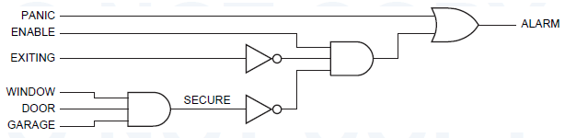
Συναγερμός Σπιτιού
Ο Συναγερμός ενός σπιτιού χτυπά όταν έχει πατηθεί το κουμπί ΠΑΝΙΚΟΥ Ή όταν είναι ΕΝΕΡΓΟΠΟΙΗΜΈΝΟΣ, η ΕΞΩΠΟΡΤΑ είναι σε κατάσταση “0” ΚΑΙ έχει παραβιαστεί το σύστημα ΑΣΦΑΛΕΙΑΣ.
Το σύστημα ΑΣΦΑΛΕΙΑΣ είναι ΑΠΕΝΕΡΓΟΠΟΙΗΜΕΝΟ όταν τα ΠΑΡΑΘΥΡΑ, ΠΟΡΤΕΣ και το GARAGE είναι κλειστά (περνάει ρεύμα – κατάσταση “0”)

Slide 43
Ολοκληρωμένα Κυκλώματα
Ένα ολοκληρωμένο κύκλωμα (Integrated circuit) IC είναι ένας ημιαγωγός κρυσταλλικού πυριτίου (chip) που περιέχει τα ηλεκτρονικά συστατικά των πυλών.
Το Chip τοποθετείται σε ένα πλαστικό ή κεραμικό πακέτο (package).
Οι ενώσεις συγκολλούνται από το chip στις εξωτερικές ακίδες (ή ποδαράκια – pins).
Ο αριθμός των ακίδων ποικίλει (εξαρτάται από την λειτουργικότητα του chip)
DIP package SOIC package

Slide 44
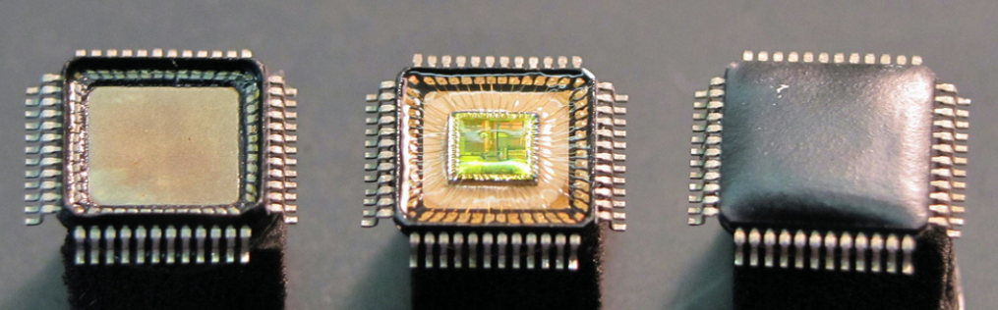
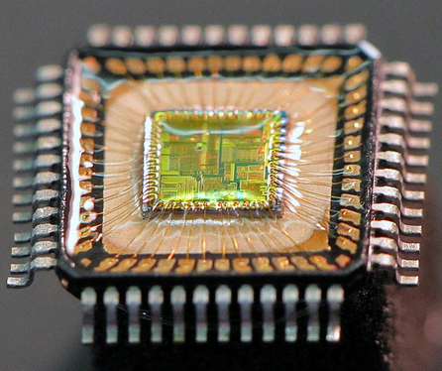
Ολοκληρωμένα Κυκλώματα

Slide 45
Επίπεδα ολοκλήρωσης
Ολοκλήρωση Μικρής Κλίμακας (SSI) Κάθε πακέτο αποτελείται από διάφορες ανεξάρτητες πύλες (<10) (όπως και αυτές στο H/W lab kit σας)
Ολοκλήρωση Μεσαίας Κλίμακα(MSI) Κάθε chip αποτελείται από 10-10.000 πύλες. Εκτελεί βασικές ψηφιακές συναρτήσεις όπως πρόσθεση 4-bit. (αποκωδικοποιητές, αθροιστές, πολυπλέκτες, καταχωρητές, μετρητές κ.α)
Ολοκλήρωση Μεγάλης Κλίμακας (LSI) Κάθε chip αποτελείται από μερικές χιλιάδες πύλες. Χρησιμοποιείται για την υλοποίηση ψηφιακών συστημάτων όπως μικρούς επεξεργαστές και chip μνήμης.
Ολοκλήρωση Πολύ Μεγάλης Κλίμακας (VLSI) Κάθε chip αποτελείται από μερικές χιλιάδες ως και 100 εκατομμύρια πύλες ή και περισσότερες, όπως για παράδειγμα οι μικροεπεξεργαστές. Λόγω του μικρού μεγέθους τους και του χαμηλού κόστους έχουν φέρει επανάσταση στην τεχνολογία σχεδιασμού υπολογιστικών συστημάτων δίνοντας τη δυνατότητα υλοποίησης κυκλωμάτων που προηγουμένως ήταν οικονομικά αδύνατη.

Slide 46
Οικογένειες Ψηφιακής Λογικής
Τα ICs κατηγοριοποιούνται όχι μόνο ανάλογα με την πολυπλοκότητα αλλά και βάση της τεχνολογίας του κυκλώματος που είναι κατασκευασμένα.
Για αυτό χρησιμοποιείται ο όρος οικογένεια ψηφιακής λογικής.
Κάθε οικογένεια έχει τα δικά της βασικά ηλεκτρονικά κυκλώματα που χρησιμοποιούνται για την κατασκευή πολύπλοκων ψηφιακών κυκλωμάτων.
Διάφορες οικογένειες ψηφιακής λογικής έχουν παρουσιαστεί και χρησιμοποιηθεί τα τελευταία χρόνια.

Slide 47
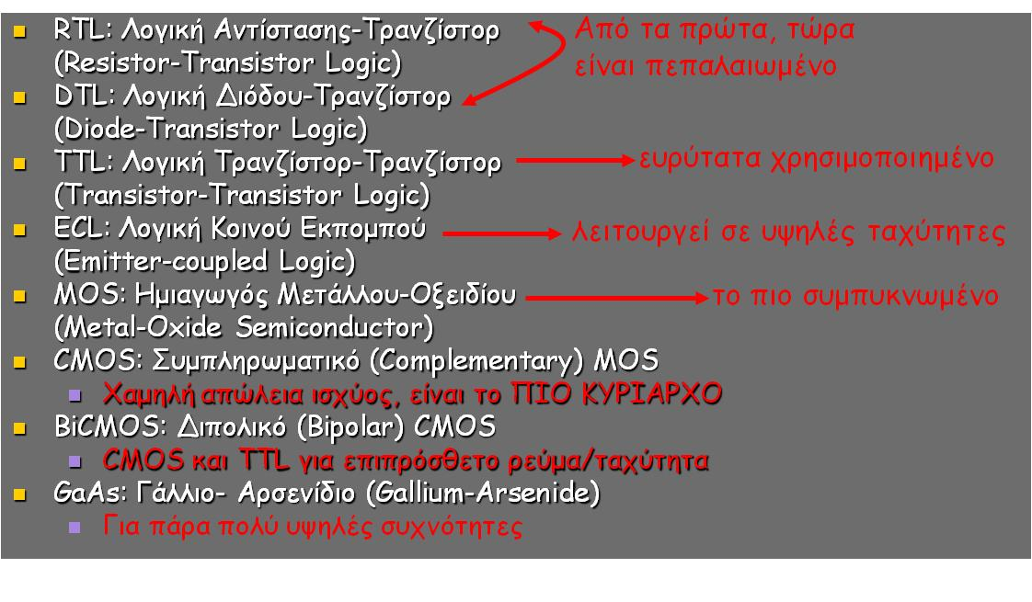
Οικογένειες Ψηφιακής Λογικής

Slide 48
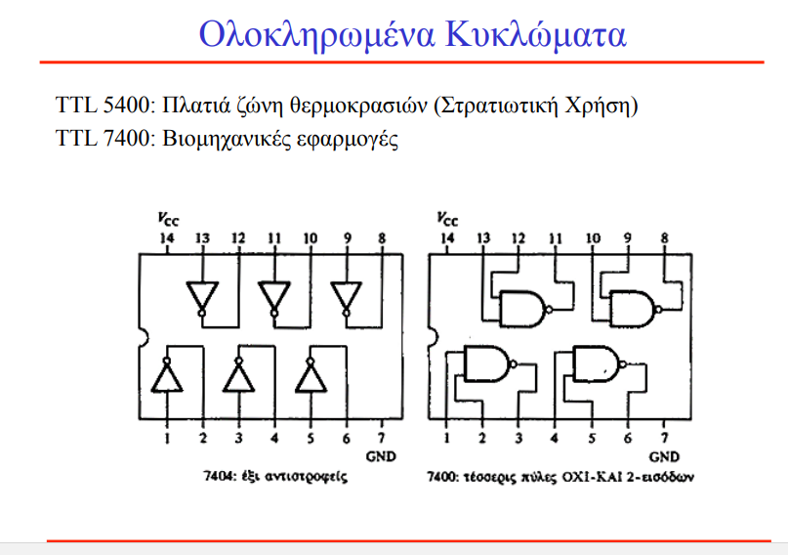

Slide 49
Ολοκληρωμένα Κυκλώματα Ψηφιακής Λογικής

Slide 50
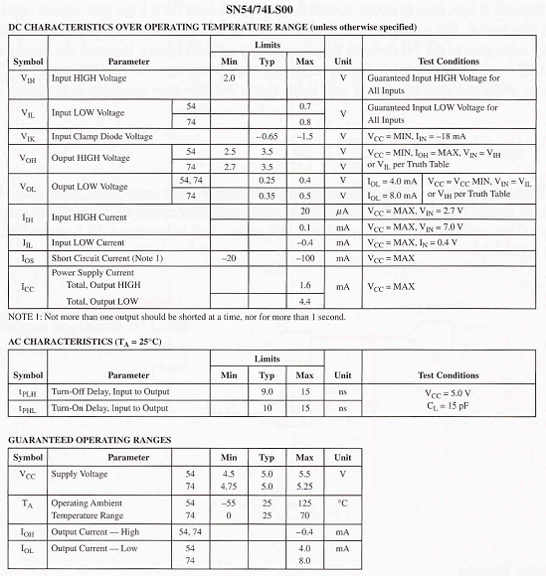
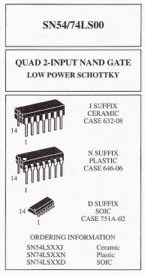
Προδιαγραφές ολοκληρωμένων κυκλωμάτων
Στα φύλλα προδιαγραφών (data sheets) αναγράφονται τα βασικά στοιχεία (όρια, επιδόσεις, προδιαγραφές, χαρακτηριστικά) του ολοκληρωμένου κυκλώματος

Slide 51
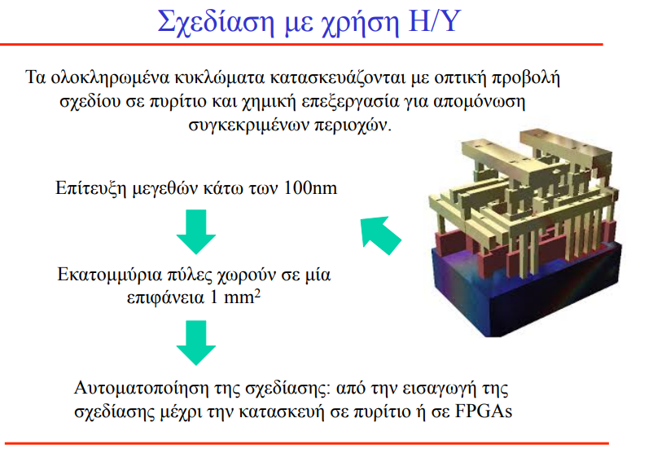

Slide 52
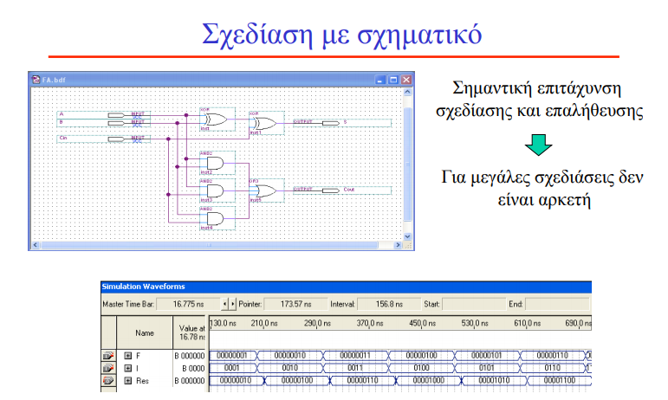

Slide 53
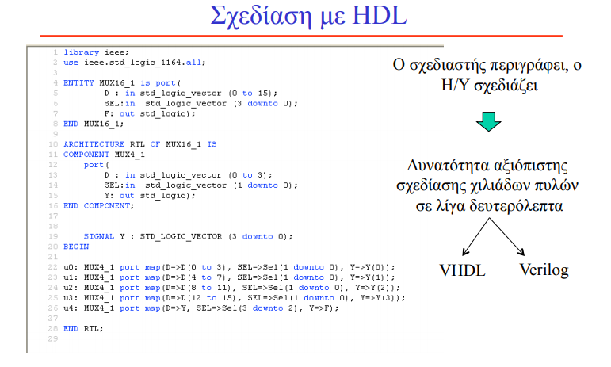

Slide 54
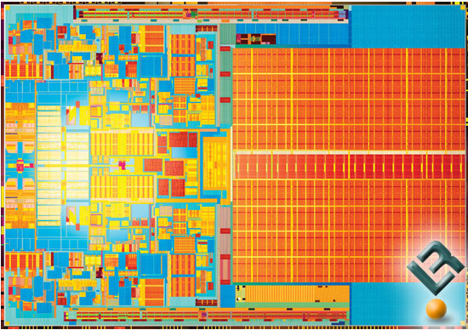
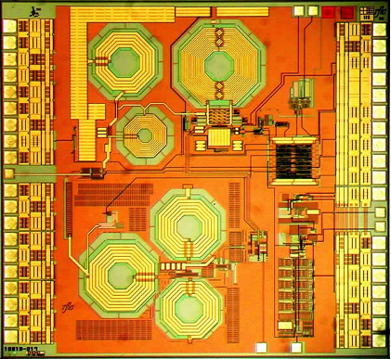
ASIC ολοκληρωμένα κυκλώματα
Σχεδιάζονται σε επίπεδο τρανζίστορ
Απαιτούν πολύ χρόνο για την σχεδίαση τους και χρειάζονται εξειδικευμένη γνώση.
Τα συγκεκριμένα εργαλεία σχεδίασης έχουν αυξημένο κόστος
Επεξεργαστής
Πομποδέκτης

Slide 55
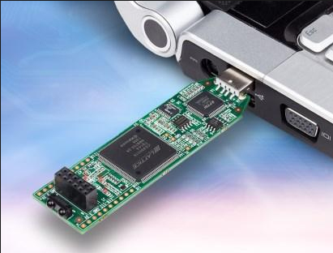
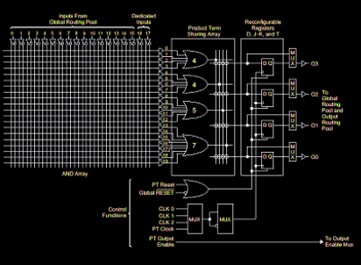
Προγραμματιζόμενα κυκλώματα
Καθορίζεται η λειτουργία που θέλουμε να εκτελεστεί.
Προσομοιώνεται η συγκεκριμένη λειτουργία
Προγραμματίζεται το κύκλωμα ώστε να εκτελεί την συγκεκριμένη λειτουργία

Slide 56
Διατάξεις Προγραμματιζόμενης Λογικής
Τυποποιημένα λογικά κυκλώματα που μπορούν να «προγραμματιστούν» ανάλογα, έτσι ώστε υλοποιούν συγκεκριμένο κύκλωμα
«Προγραμματισμός» = διαδικασία (Η/W ή S/W) καθορισμού λογικής που θα υλοποιηθεί από ένα PLD (Programmable Logic Device)

Slide 57
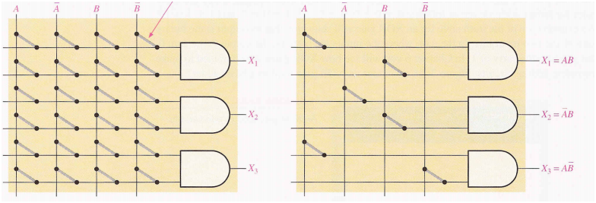
Διατάξεις Προγραμματιζόμενης Λογικής
Κατά τον προγραμματισμό επιλέγουμε τις διασυνδέσεις
που θέλουμε, ώστε να υλοποιηθεί ένα συγκεκριμένο
κύκλωμα
Διασύνδεση
Αρχικό κύκλωμα
Προγραμματισμένο κύκλωμα

Slide 58
Διατάξεις Προγραμματιζόμενης Λογικής
Διατάξεις Προγραμματιζόμενης Λογικής – Γιατί;
Γεγονότα (γενικά):
Πιο οικονομική η παραγωγή IC σε μεγάλη ποσότητα
Πολλοί σχεδιασμοί χρειάζονταν σε μικρή ποσότητα
Χρειάζεται ένα IC που θα μπορεί να:
Παράγετε σε μεγάλη ποσότητα
Να παράγει πολλά σχέδια που χρειάζονται μικρές ποσότητες
Ένα προγραμματιζόμενο λογικό κομμάτι μπορεί να:
Κατασκευαστεί σε μεγάλες ποσότητες
Προγραμματιστεί για να υλοποιεί μεγάλο αριθμό διαφορετικών σχεδίων μικρής παραγωγή

Slide 59
Διατάξεις Προγραμματιζόμενης Λογικής
Διατάξεις Προγραμματιζόμενης Λογικής – Πλεονεκτήματα
Πολλές προγραμματιζόμενες λογικές συσκευές field-programmable, δηλ., μπορούν να προγραμματιστούν εκτός εργοστασίου παραγωγής
Οι πιο πολλές προγραμματιζόμενες λογικές συσκευές είναι διαγράψιμες (erasable) και ξανά-προγραμματιζόμενες (reprogrammable).
Επιτρέπει “ενημέρωση (updating)” μιας συσκευής ή διόρθωση λαθών
Επιτρέπει την επαναχρησιμοποίηση της συσκευής για διαφορετικό σχέδιο – καλύτερη δυνατή επαναχρησιμοποίηση!
Ιδανικές για εργαστήρια μαθήματος
Οι προγραμματιζόμενες λογικές συσκευές μπορούν να χρησιμοποιηθούν σε ένα πρωτότυπο σχεδιασμό, που μπορεί να υλοποιηθεί για πώληση σε κανονικό ICs.
Το πρωτότυπο ολοκληρωμένων σχεδίων του Intel Pentium υλοποιήθηκε από ειδικά συστήματα, βασισμένα σε ένα μεγάλο αριθμό από προγραμματιζόμενες συσκευές VLSΙ!

Slide 60
Διατάξεις Προγραμματιζόμενης Λογικής
Μόνιμος προγραμματισμός Δεν μπορεί να αφαιρεθεί ούτε και να ξανάπρογραμματιστεί
Επανα-προγραμματιζόμενο
Προσωρινό (Volatile) – Εάν η ισχύς του ολοκληρωμένου χαθεί τότε χάνεται και ο προγραμματισμός του
Μη-προσωρινό (Non-Volatile)

Slide 61
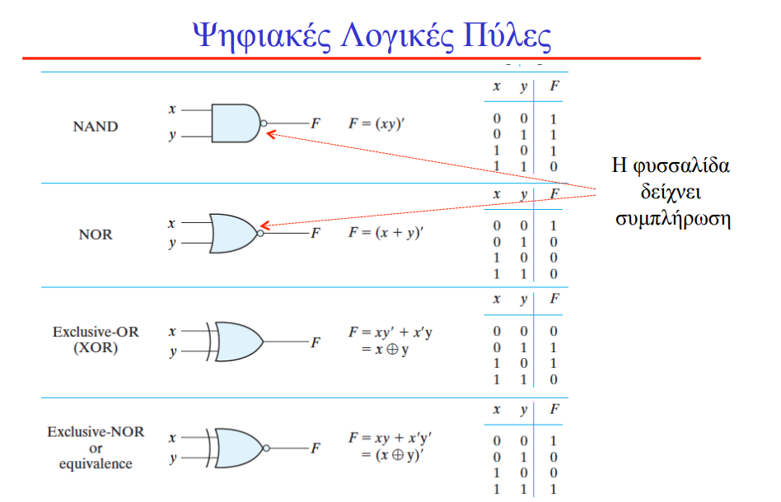

Slide 62
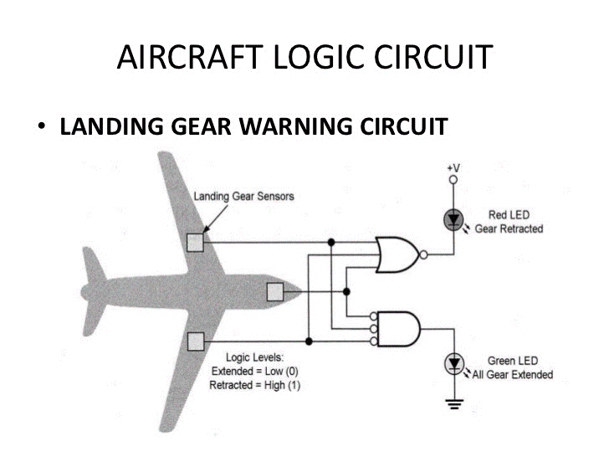

Slide 63
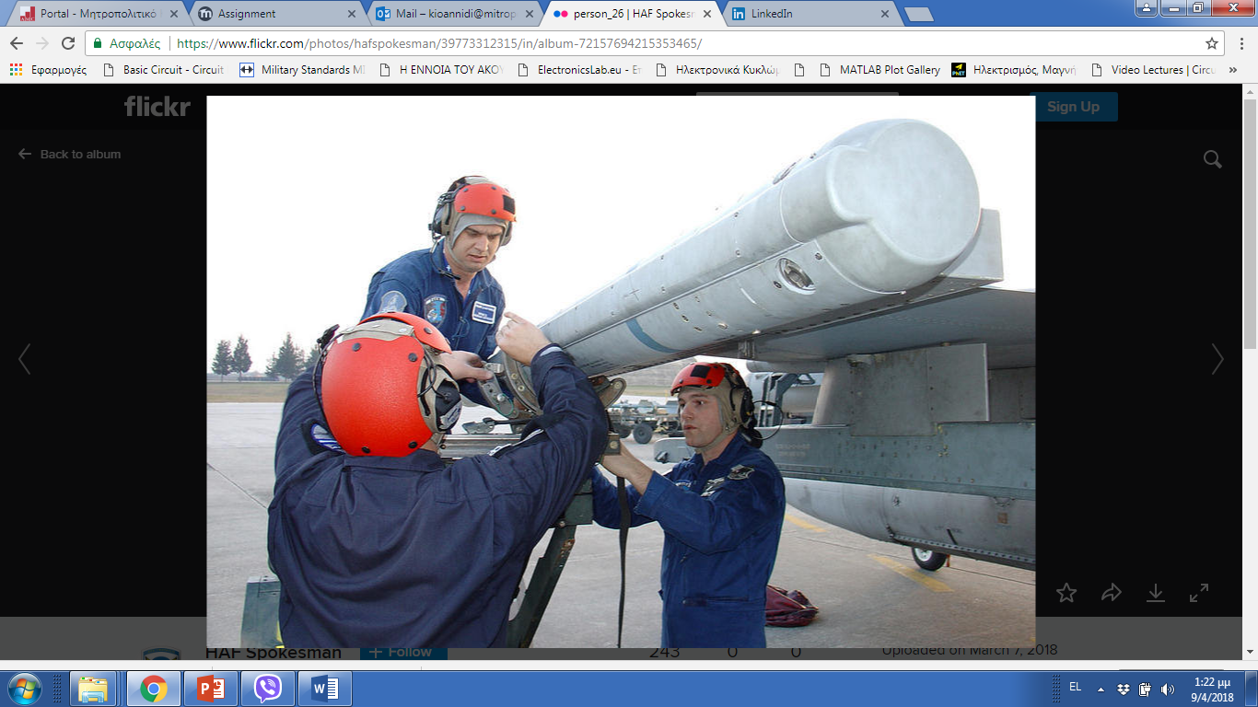
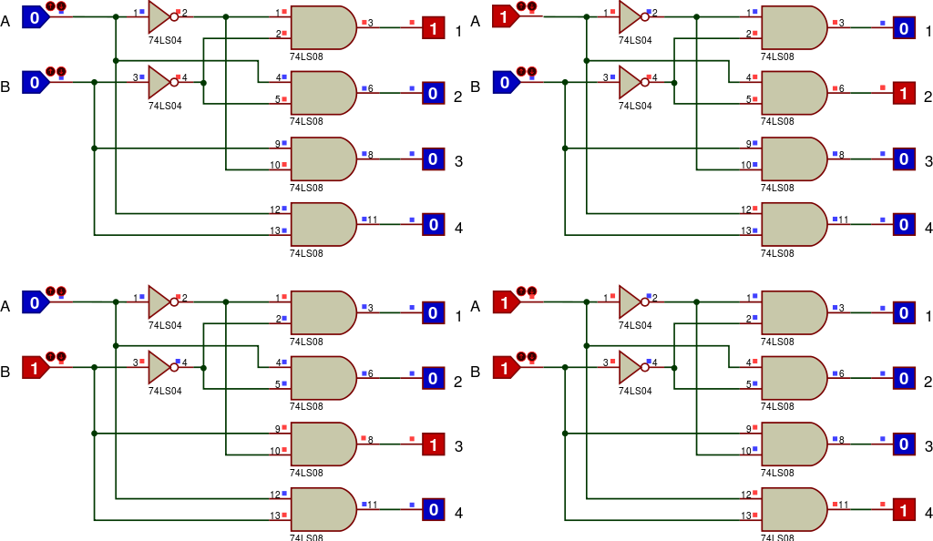
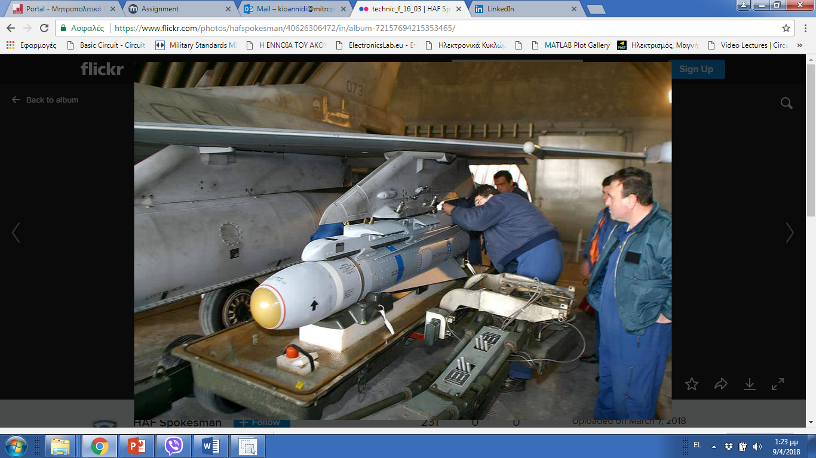
https://el.wikipedia.org/wiki/%CE%9B%CE%BF%CE%B3%CE%B9%CE%BA%CE%AE_%CE%A3%CF%87%CE%B5%CE%B4%CE%AF%CE%B1%CF%83%CE%B7
https://www.flickr.com/photos/hafspokesman/albums

Slide 64


